Slide 1
Mini Douyin
设计人：廖东海&王翌丰

Slide 2
CONTENTS
1
小组成员&分工情况
2
应用实现的基本功能
3
应用创新点
4
难点和收获

Slide 3
PART ONE

Slide 4
小组分工情况
1
2
廖东海
王翌丰
摄像头拍摄录制
应用权限
视频上传
细节优化加工
整体布局
视频信息流列表
功能按钮

Slide 5
PART TWO

Slide 6
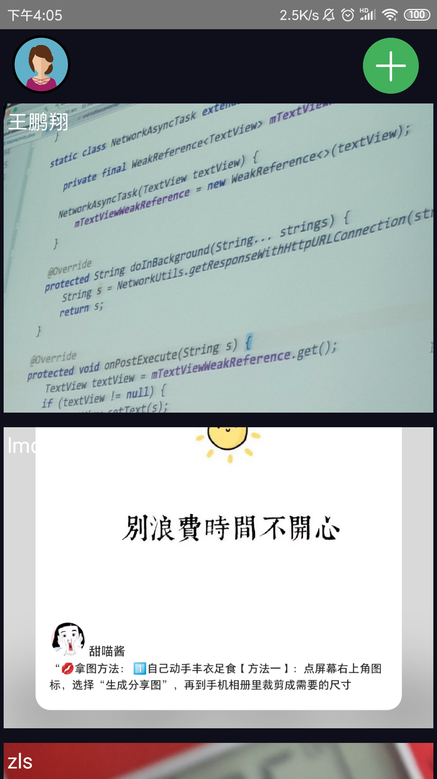
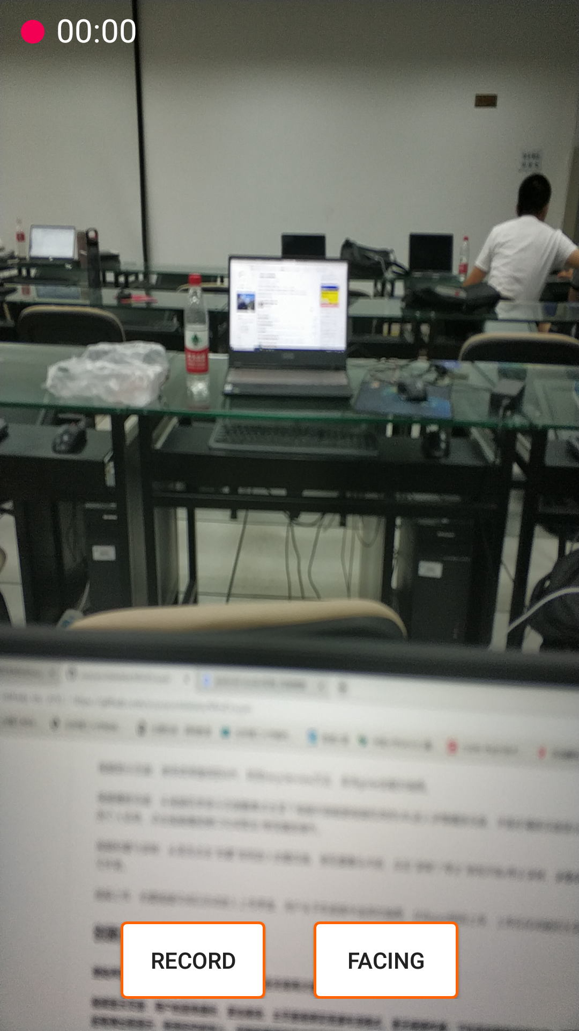
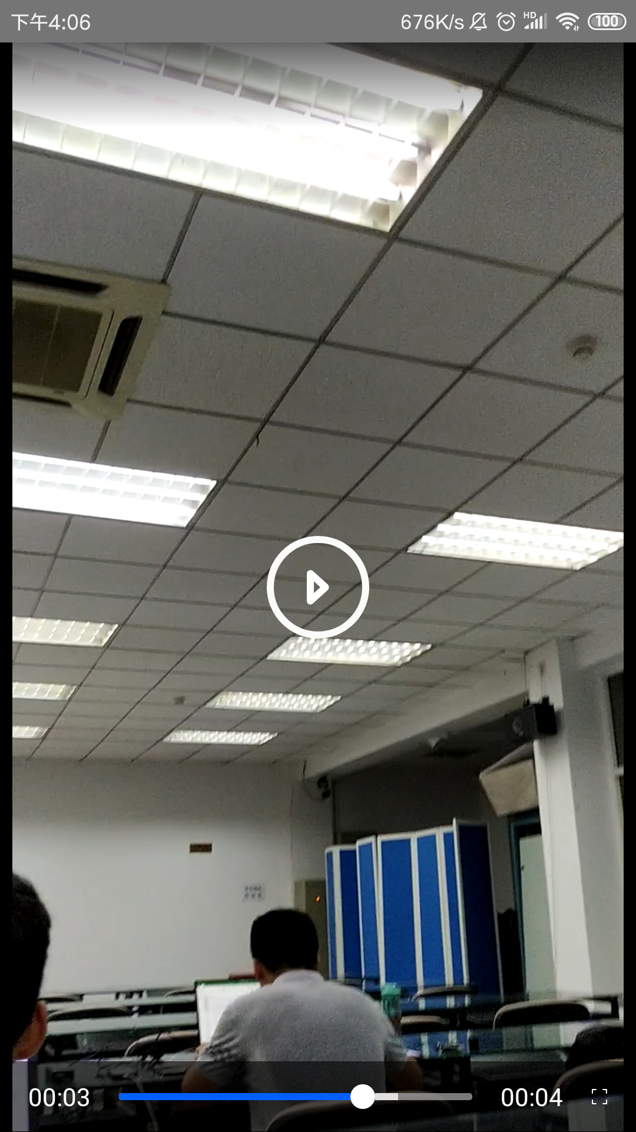
❏ 视频信息流列表显示（包含封面图）
❏ 视频播放
❏ 视频拍摄录制
❏ 视频上传

Slide 7
PART THREE

Slide 8
创新点
加入了登陆界面
通过手势可以实现变焦
下滑刷新

Slide 9
PART FOUR

Slide 10
难点
01
02
03
视频上传
细节改变
摄像头权限

Slide 11
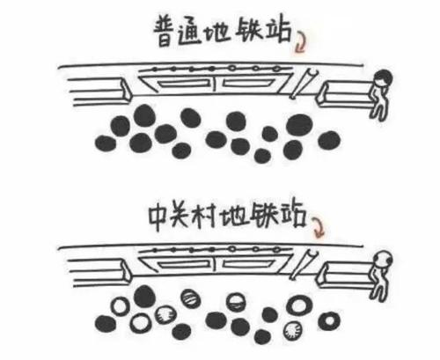

收获

Slide 12
播放完毕感谢观看
Talk is cheap. Show me the code.

